Slide 1

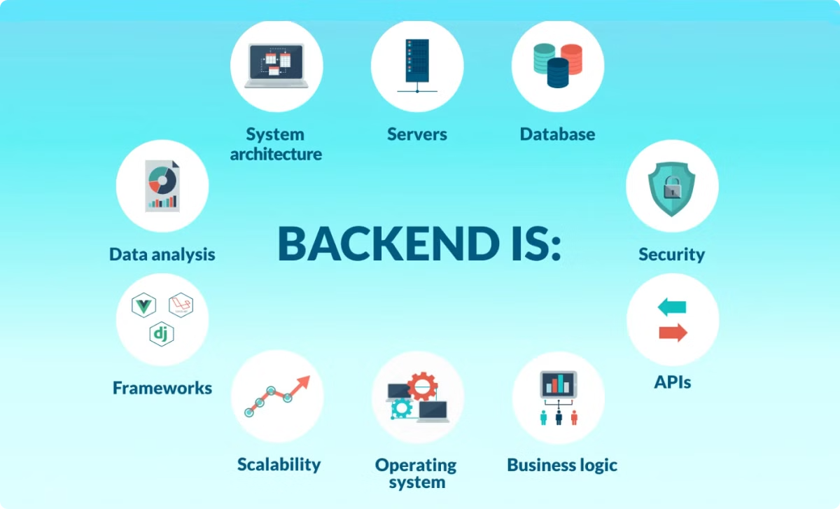
Введение в Backend-Разработку
В этой презентации мы рассмотрим основы backend-разработки - важной части создания программного обеспечения. Вы узнаете, как backend системы обрабатывают данные, управляют бизнес-логикой и взаимодействуют с frontend частью приложения.

Slide 2
Назначение Backend-Разработки
Обработка Данных и Бизнес-Логики
Взаимодействие Frontend и Сервера
Backend-системы отвечают за управление данными и реализацию бизнес-правил приложения. Они получают запросы от frontend, обрабатывают их и возвращают необходимые данные.
Backend-разработка отвечает за связь между видимой frontend частью и "невидимой" серверной частью приложения, обеспечивая их взаимодействие.

Slide 3

Backend Development in Action
1
Обработка Запросов Frontend
Backend-система получает и обрабатывает запросы от пользовательского интерфейса, применяя необходимую бизнес-логику.
2
Взаимодействие с Базой Данных
Backend-система взаимодействует с базой данных для хранения и извлечения информации, необходимой для обработки запросов.
3
Управление Сессиями Пользователей
Backend обеспечивает безопасное управление сессиями пользователей, отслеживая состояние и данные каждого подключения.
4
Возврат Данных в Frontend
После обработки запросов и извлечения данных, backend-система возвращает результаты обратно во frontend-часть приложения.

Slide 4
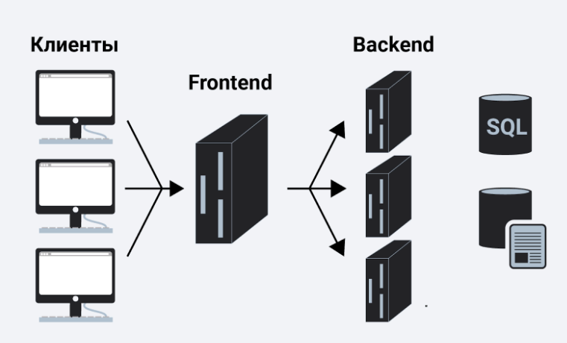
Характеристики
Backend-Систем
Обработка Данных и Запросов
Backend-системы отвечают за получение, обработку и возврат данных в ответ на запросы, поступающие от frontend-части приложения.
Управление Базами Данных
Важной задачей backend является взаимодействие с базами данных для хранения, извлечения и обновления информации, необходимой для работы приложения.
Серверная Логика и API
Backend-системы реализуют бизнес-логику приложения на стороне сервера и предоставляют API для интеграции с внешними системами.
Обеспечение Безопасности
Важной задачей backend является защита данных пользователей и приложения от несанкционированного доступа и утечек.

Slide 5
Основные Языки Backend-Разработки
Python
Java
PHP
Node.js
Популярный язык с мощной стандартной библиотекой и широким набором фреймворков для backend-разработки, например Django. Отличается простотой синтаксиса и высокой производительностью.
Универсальный язык, широко применяемый для создания масштабируемых и надежных backend-систем. Обеспечивает строгую типизацию и эффективное управление памятью.
Один из самых популярных серверных языков, особенно для разработки веб-приложений. Обладает простым синтаксисом и богатым набором готовых решений.
Платформа для выполнения JavaScript на стороне сервера. Позволяет создавать высокопроизводительные асинхронные приложения, используя единый язык для frontend и backend.

Slide 6


Основные Правила Backend-Разработки: Часть 1
Эффективное Управление Базами Данных
Оптимизация запросов и структуры данных для обеспечения высокой производительности и масштабируемости backend-системы.
1
Обеспечение Безопасности
2
Применение шифрования, аутентификации и других мер для защиты данных пользователей и самого приложения.

Slide 7
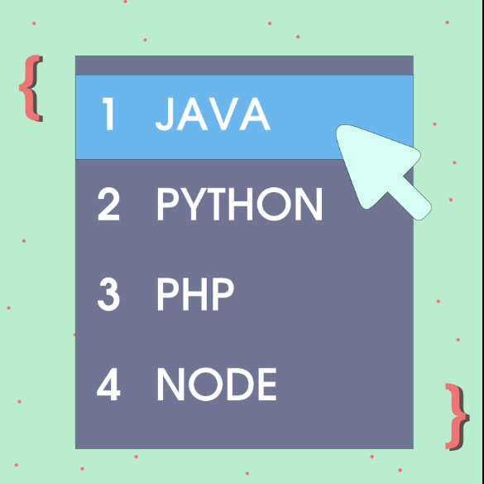




Популярные Backend-Языки Программирования
Python
Отличается простотой синтаксиса, богатой стандартной библиотекой и высокой производительностью. Широко используется для создания скалируемых и надежных backend-систем.
Java
Универсальный язык с сильной статической типизацией, эффективным управлением памятью и большим набором фреймворков для backend-разработки.
PHP
Популярный серверный язык, особенно для веб-приложений. Отличается простым синтаксисом и большим количеством готовых решений.
Node.js
Позволяет использовать JavaScript для создания высокопроизводительных асинхронных backend-систем, обеспечивая единый язык для frontend и backend.

Slide 8


